Slide 1
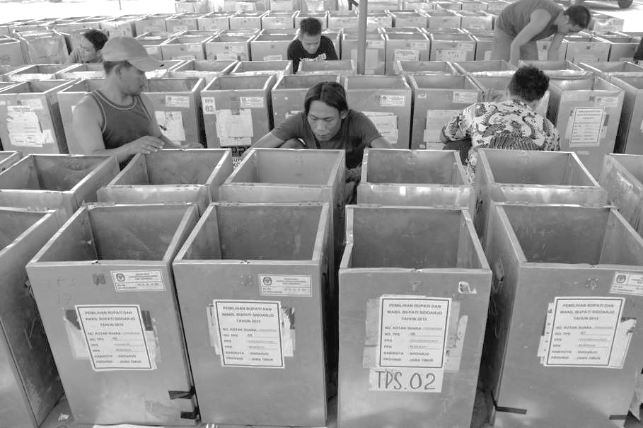
Evaluasi Pilkada 2018 dan Persiapan Pemilu 2019
Dr. Ratna Dewi Pettalolo,SH.,MH.
Koordinator Divisi Penindakan
Bawaslu RI

Slide 2
Daftar isi.
Pengawasan Pilkada 2019 dan Pengawasan Pemilu 2019
Penyelesaian Sengketa Selama Pilkada 2018 dan Pemilu 2019
Data Pelanggaran Pilkada 2018
Pemberi Keterangan di MK

Slide 3
PENGAWASAN PILKADA 2018
DAN
PENGAWASAN PEMILU 2019

Slide 4
Data Pemilih
pada
Pilkada 2018
Total jumlah data pemilih 143.667.935
69%
Total jumlah partisipasi 98.592.326 (69 %)
Jumlah pemilih terbanyak berada di Jawa Barat, Jawa Tengah, dan Jawa Timur.

Slide 5
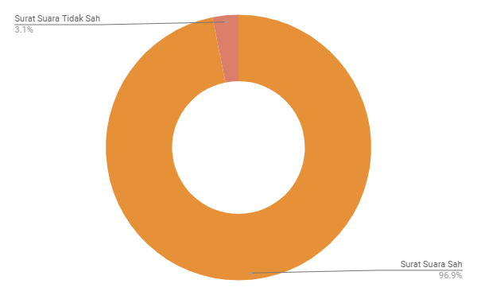
JUMLAH SURAT SUARA SAH DAN TIDAK SAH
JUMLAH SURAT SUARA SAH DAN TIDAK SAH
Jumlah surat suara sah adalah 95.494.082 (96,9%), sementara jumlah surat suara tidak sah adalah 3.098.239 (3,1 %).

Slide 6
Alat Peraga Kampanye
Keterlibatan BUMD/BUMN
Kampanye luar jadwal
Indikasi politik uang
Kampanye di tempat ibadah
Kampanye di tempat pendidikan
Keterlibatan ASN, perangkat desa, dan pejabat daerah
Kampanye tanpa izin dan pemberitahuan
Pelibatan anak dalam kampanye
Penggunaan fasilitas negara
Kampanye di luar zona
Tidak ada izin cuti kampanye
Kampanye di atas jam 18.00
Kampanye yang mengganggu ketertiban umum
Konvoi kendaraan pada saat kampanye
Pemberian door prize pada saat kampanye
Pengawasan Masa Kampanye Pilkada 2018
Pengawasan Masa Kampanye Pilkada 2018
Pengawas Pemilu menemukan 118.882 pelanggaran selama pengawasan masa kampanye Pilkada 2018.

Slide 7
Pengawasan Masa Tenang Pilkada 2018
Pengawasan Masa Tenang Pilkada 2018
Deklarasi relawan
Bazaar murah
Pengobatan gratis
Pembagian sembako
Pertemuan terbatas
Menjanjikan uang atau materi lainnya
Terdapat alat peraga
Penyebaran bahan kampanye
Pengawas Pemilu menemukan 509 pelanggaran selama pengawasan masa tenang Pilkada 2018.

Slide 8
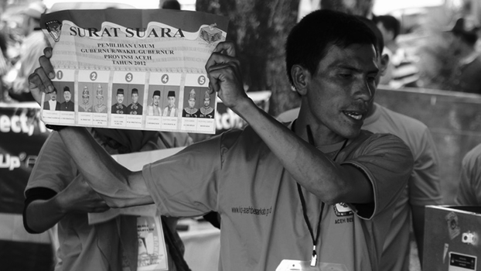
Pemungutan Suara Ulang
150 TPS yang berpotensi PSU tersebar di 57 Kabupaten/Kota di 17 Provinsi
Setelah proses kajian terdapat 134 TPS yang direkomendasikan untuk dilaksanakan PSU
99 TPS ditindaklanjuti oleh KPU
Rekomendasi PSU tidak ditindaklanjuti oleh KPU di 35 TPS

Slide 9
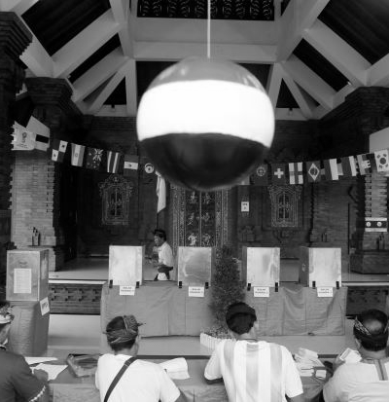
Pengawasan Daftar Pemilih Pemilu 2019
Bawaslu membentuk Posko Pengaduan Pemutakhiran Data Pemilih Pemilu 2019
Dari sampel 74 Kabupaten/Kota terdapat pemilih ganda sebanyak 116.513 orang
Penduduk yang belum melakukan perekaman data penduduk sebanyak 2.254.548 orang
Data pemilih disabilitas sebanyak 270.806 (0,1%), rata-rata penduduk disabilitas nasional adalah 12%

Slide 10
PENGAWASAN KAMPANYE
PEMILU 2019
1
2
3
4
5
penyampaian Surat Edaran batasan pelaksanaan kampanye
koordinasi intensif dengan Satpol PP dan Pemda
koordinasi dengan KPU Provinsi dan KPI Provinsi
sosialisasi dengan Parpol dan Bacelg Pemilu 2019
pembentukan Satgas Dana Kampanye

Slide 11
Indeks Kerawanan Pemilu
2019
Papua Barat (52,83)
DI Yogyakarta (52,14)
Sumatera Barat (51,21)
Maluku (51,02)
Sulawesi Tenggara (50,86)

Slide 12
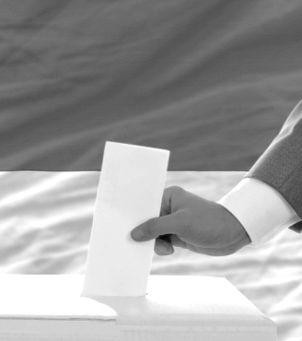
Selama
Pilkada 2018 dan Pemilu 2019
Penyelesaian Sengketa

Slide 13
PENYELESAIAN SENGKETA
PILKADA 2018
PENYELESAIAN SENGKETA
PILKADA 2018
Pengawas Pemilu
88
8
Pemilihan Gubernur dan Wakil Gubernur
Upaya Hukum
di Pengadilan
63
4
JUMLAH PERMOHONAN YANG MASUK
MA
Pemilihan Bupati dan Wakil Bupati
15
23
PT TUN
Pemilihan Wali Kota dan Wakil Wali Kota

Slide 14
Penyelesaian Sengketa
Pemilu 2019
Penyelesaian Sengketa
Pemilu 2019
Provinsi
Kabupaten/Kota
4 permohonan tidak dapat diregister
1 permohonan tidak dapat diterima
3 permohonan dikabulkan
3 permohonan dikabulkan sebagian
15 permohonan ditolak
13 permohonan menemukan kesepakatan dalam mediasi
9 permohonan masih dalam proses
481 permohonan diregister
21 permohonan tidak diregister

Slide 15
Data Pelanggaran Selama P I L K A D A
2018

Slide 16
1.758
3.415
+
laporan
temuan
5.173
2.137
bukan pelanggaran

Slide 17
administratif
pidana
1.691
kode etik
1.000
205
140
pelanggaran hukum lainnya
pelanggaran pemilu

Slide 18
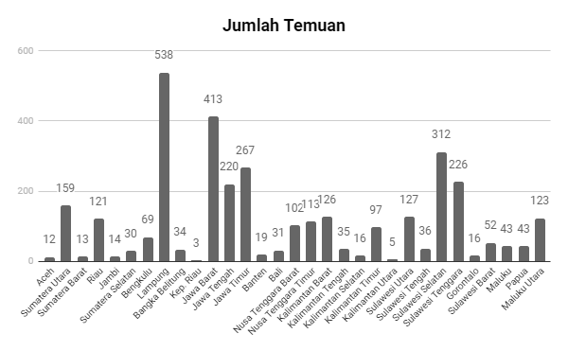

Slide 19
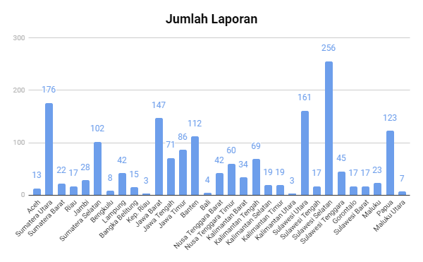

Slide 20
Pelanggaran Administrasi

Slide 21
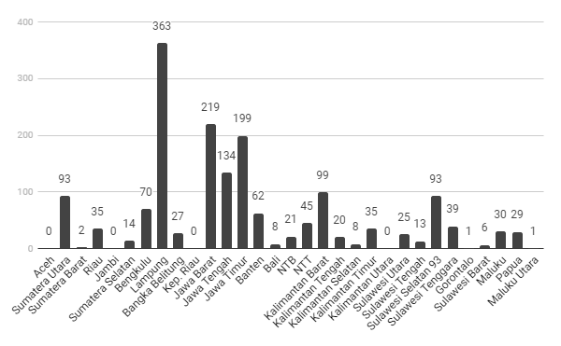

Slide 22
tingkat pelanggaran administrasi tertinggi
tingkat pelanggaran administrasi tertinggi
LAMPUNG
363
2. JAWA BARAT
219
3. JAWA TIMUR
199
4. JAWA TENGAH
134

Slide 23
96
pemilih ganda
460
pemasangan APK tidak sesuai ketentuan
98
pelaksanaan kampanye tidak sesuai perundang-undangan
100
PPDP tidak bekerja sesuai dengan ketentuan
74
pembuatan APK tidak sesuai ketentuan

Slide 24
14
pencocokan dan penelitian bukan dilakukan oleh PPDP
28
kampanye di luar jadwal
73
Penyelenggara Pemilu tidak memenuhi syarat
15
pembukaan kotak suara tidak sesuai prosedur
15
pemilih tidak memenuhi syarat

Slide 25
Pelanggaran Tindak Pidana
Pemilihan

Slide 26
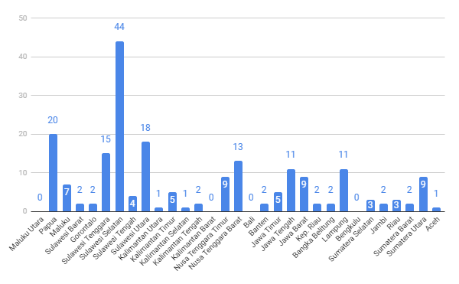

Slide 27
tingkat pelanggaran pidana tertinggi
tingkat pelanggaran pidana tertinggi
SULAWESI SELATAN
44
2. PAPUA
20
3. SULAWESI UTARA
18
4. SULAWESI TENGGARA
15

Slide 28
Pasal 188
62 pelanggaran
Pasal 187 A ayat (1)
22 pelanggaran
Pasal 187 ayat (1)
18 pelanggaran
Pasal 187 ayat (2)
9 pelanggaran
Pasal 187 ayat (3)
9 pelanggaran

Slide 29
Pasal 178 B
6 pelanggaran
Pasal 178 E ayat (1)
4 pelanggaran
Pasal 185 A ayat (1)
3 pelanggaran
Pasal 198 A
3 pelanggaran
Pasal 187 ayat (6)
2 pelanggaran

Slide 30
Pelanggaran Kode Etik

Slide 31
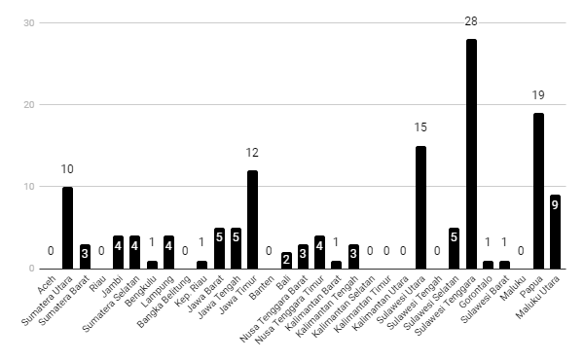

Slide 32
tingkat pelanggaran kode etik tertinggi
tingkat pelanggaran kode etik tertinggi
SULAWESI TENGGARA
28
2. PAPUA
19
3. SULAWESI UTARA
15
4. JAWA TIMUR
12

Slide 33
37
pelanggaran terhadap netralitas Penyelenggara Pemilihan
10
Penyelenggara Pemilihan tidak melaksanakan tugas sesuai dengan peraturan perundang-undangan
6
KPPS bekerja tidak sesuai perundang-undangan
49
keterlibatan Penyelenggara Pemilihan dalam partai politik
4
penyelenggara terlibat dalam kampanye peserta pemilihan

Slide 34
Pelanggaran Hukum Lainnya

Slide 35
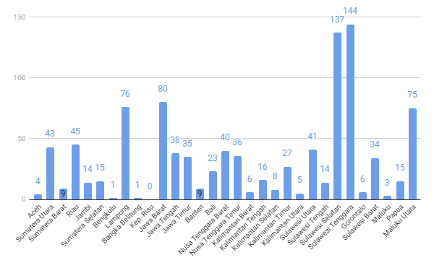

Slide 36
tingkat pelanggaran hukum lainnya tertinggi
tingkat pelanggaran hukum lainnya tertinggi
SULAWESI TENGGARA
144
2. SULAWESI SELATAN
137
3. JAWA BARAT
80
4. LAMPUNG
76

Slide 37
372
netralitas ASN pada pemilihan
384
ASN berfoto, mengunggah, dan/atau memposting foto bersama paslon di medsos
40
Kepala Desa dan/atau Pejabat Desa mengikuti Kampanye
16
netralitas pejabat dan pejabat negara dalam Pemilihan
5
pelangaran Undang-Undang Pers

Slide 38
4
menyebarkan berita hoax tentang calon
2
pelibatan Anak dalam kampanye
4
melanggar asas, prinsip, nilai dasar, serta kode etik dan kode perilaku
1
menghadiri acara/kegiatan Bakal Paslon yang berbau sosialisasi
2
pelanggaran UU Penyiaran

Slide 39
Pemberi
Keterangan
di
Mahkamah
Konstitusi
Pemberi
Keterangan
di
Mahkamah
Konstitusi

Slide 40
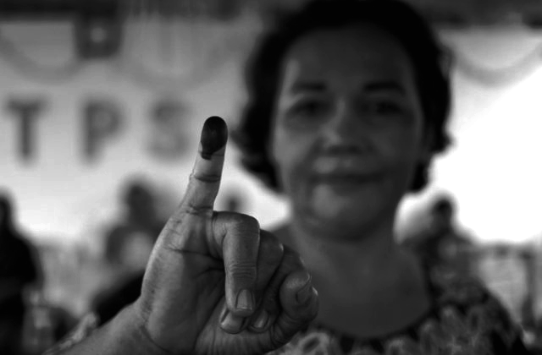
Permohonan yang telah diajukan di Mahkamah Konstitusi
Dari 72 permohonan yang masuk, 1 permohonan tidak diregistrasi karena ditarik yakni dari Paslon Wali Kota dan Wakil Wali Kota Bengkulu.
Permohonan yang telah diajukan di Mahkamah Konstitusi
7
Permohonan yang diperiksa oleh MK:
Kabupaten Mimika (5 perkara)
Kabupaten Deiyai
Kabupaten Paniai
Kota Cirebon
Kota Tegal
Kabupaten Bolaang Mongondow Utara
Provinsi Maluku Utara
Kabupaten Timor Tengah Selatan
Kabupaten Sampang
provinsi
5
kota
49
kabupaten

Slide 41
Peran
Bawaslu
(Pasal 2 Perbawaslu No. 22 Tahun 2018)
Bawaslu berkedudukan sebagai pemberi keterangan secara lisan maupun tulisan

Slide 42
Bawaslu berwenang memberikan keterangan di sidang PHPU.
Bawaslu Provinsi dan Bawaslu Kabupaten/Kota memberikan keterangan dalam PHPU sesuai yurisdiksinya.
Pemberian keterangan wajib disertai dengan surat tugas yang ditandatangani oleh Ketua Bawaslu
Kewenangan
Pemberian
Keterangan
(Pasal 3)

Slide 43
Pengawas Pemilu memastikan Panwaslu Kecamatan, Panwaslu Kelurahan/Desa, Panwaslu LN, dan/atau Pengawas TPS:
Tidak memberikan keterangan; &
Tidak hadir di dalam persidangan

Slide 44
Persiapan Pemberian Keterangan Tertulis
Menghimpun dan mengelola data hasil pengawasan dan penyelenggaran Pemilu di setiap tingkatan
Menyusun keterangan tertulis
melakukan konsultasi kepada Bawaslu untuk Bawaslu Provinsi
melakukan konsultasi kepada Bawaslu Provinsi dan Bawaslu untuk Bawaslu Kabupaten/Kota
Pasal 6 ayat (2)

Slide 45
Penyusunan keterangan tertulis sesuai dengan:
data hasil pengawasan
pokok permohonan
(Pasal 8 ayat (1))
putusan rapat pleno
dokumen dan bukti

Slide 46
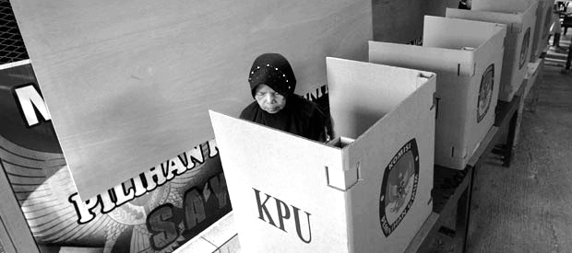
Dokumen Pendukung Keterangan Tertulis
(Pasal 10)
Berita Acara dan sertifikat hasil pemungutan dan penghitungan suara di Tempat Pemungutan Suara;
Berita Acara dan sertifikat hasil rekapitulasi perolehan suara di PPK, KPU Kabupaten/Kota, KPU Provinsi, dan KPU;
Berita Acara dan Keputusan KPU, KPU Provinsi, dan KPU Kabupaten/Kota pada setiap tahapan;
Laporan hasil pengawasan;
data terkait penanganan pelanggaran dan sengketa proses serta tindaklanjutnya;
rekapitulasi data penanganan pelanggaran dan sengketa proses; dan
dokumen dan/atau data lainnya terkait hasil kinerja Pengawas Pemilu yang dapat disampaikan dalam persidangan.

Slide 47
Format Keterangan Surat Tertulis
Perbawaslu No. 22 Tahun 2018
PMK No. 6 Tahun 2018
Kepala surat
Pembukaan
Keterangan terkait pokok permohonan
Hasil pengawasan atas pokok permohonan
Keterangan tambahan di luar pokok permohonan
Hasil pengawasan terkait putung rekap
Penanganan pelanggaran lainnya yang erat kaitannya dengan perselisihan hasil
Penutup
Tanda tangan
Daftar Bukti
Lampiran (hasil pengawasan tahapan secara lengkap)
Identitas Bawaslu
Pelaksanaan Pengawasan (Uraikan secara singkat pengawasan yang telah dilaksanakan untuk seluruh tahapan)
Tindak Lanjut Laporan dan Temuan (tindak lanjut penanganan pelanggaran yang bersumber dari laporan, temuan, dan penyelesaian sengketa)
Keterangan Bawaslu berkaitan dengan Pokok Permasalahan yang Dimohonkan (Uraikan secara singkat penanganan laporan/temuan/sengketa berdasarkan pada dalil Pemohon)
Uraian Singkat Jumlah dan Jenis Pelanggaran yang terkait dengan Pokok Permohonan

Slide 48
LARANGAN
menerima uang dan/atau materi lainnya dari Pihak Pemohon, Termohon, dan/atau Pihak Terkait dalam rangka pemberian keterangan;
memberikan janji yang dapat menguntungkan dan/atau merugikan salah satu pihak;
menyampaikan keterangan lisan yang mengakibatkan terjadinya konflik kepentingan dengan Pemohon, Termohon, dan/atau Pihak Terkait;
memberikan keterangan dalam persidangan tanpa surat tugas yang ditandatangani oleh Ketua Bawaslu; dan
menjadi saksi bagi pihak Pemohon, Termohon, dan/atau Pihak Terkait.
(PASAL 14)

Slide 49
Hal-hal yang perlu ditingkatkan dalam penyusunan Keterangan Tertulis (pasca Bimtek PHP 2018)
Pemahaman terhadap format keterangan tertulis berdasarkan Perbawaslu No. 22 Tahun 2018 dan PMK No. 6 Tahun 2018
Pemahaman dan penguasaan terhadap pokok permohonan yang menjadi bagian dari Bawaslu
Bukti-bukti harus dicantumkan dalam setiap poin pemberian keterangan Bawaslu, serta dilampirkan dalam keterangan tertulis

Slide 50
“Penyusunan keterangan tertulis harus komprehensif, memaparkan kondisi sebenarnya secara lengkap dari beberapa aspek, baik aspek pencegahan, aspek pengawasan dan aspek tindak lanjutnya, disertai dengan bukti-buktinya.”

Slide 51
TERIMA KASIH

